Slide 1
共享白板
Designed By 姜殊、陈元杰、耿昱翔、金炜、莫其凡
——系统级设计 辅助软件系统

Slide 2
Contents
What’s the project?
How do we carry it out?
What do we experience?
What’s the product?

Slide 3
What’s the project?

Slide 4
Question?
一个软件企业的全球合作项目，分布在异地多个技术人员需要对系统的设计进行讨论，而且会讨论的很细节，通过mail的方式似乎很麻烦，视频会议互动也有点不满足大伙儿的要求。
项目经理很纠结～～肿么办？

Slide 5
How do we carry it out?

Slide 6
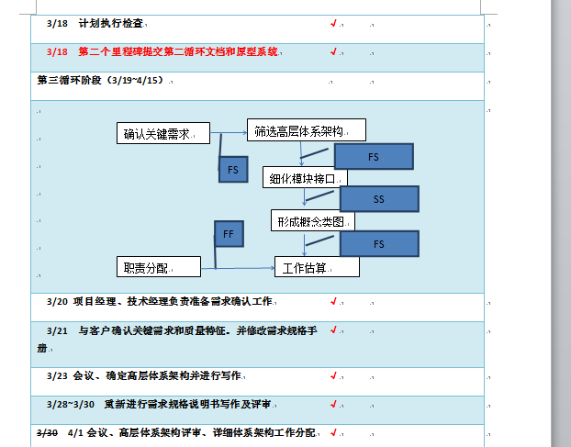
项目管理——Total

Slide 7
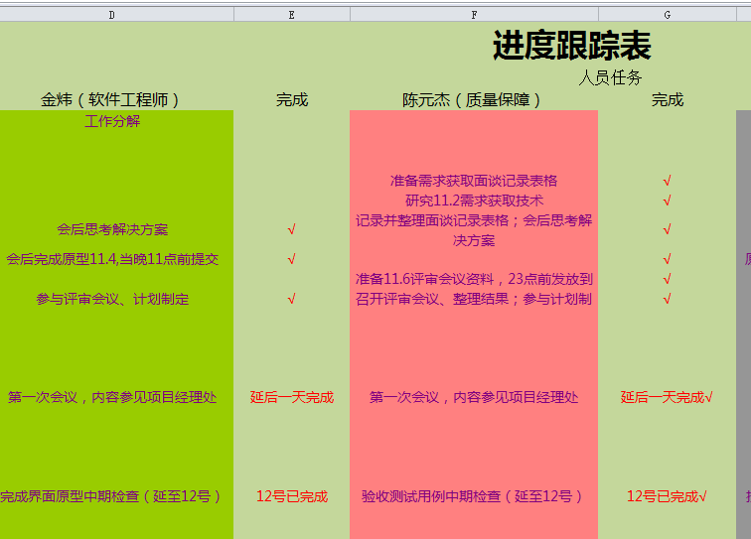
项目管理——Details

Slide 8
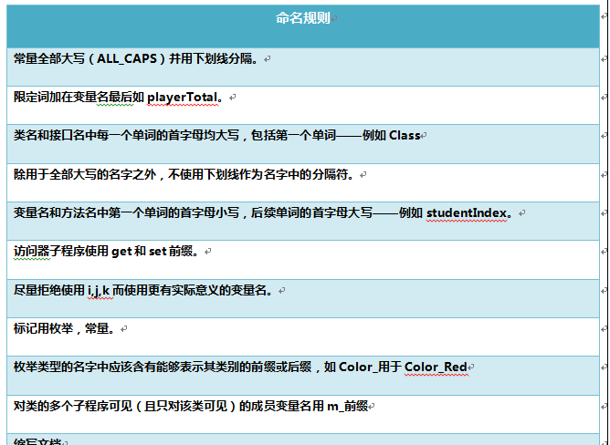
初期 质量管理
命名规则

Slide 9
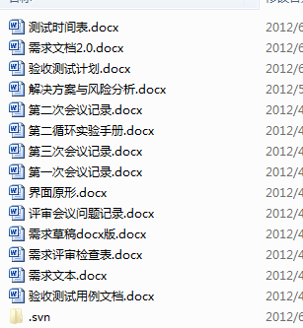
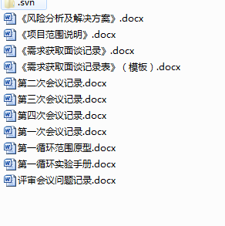
螺旋模型
第二循环
第一循环
需求获取 规格说明 原型 验收测试计划

Slide 10
Solutions
网络白板
即时通讯
数据共享

Slide 11
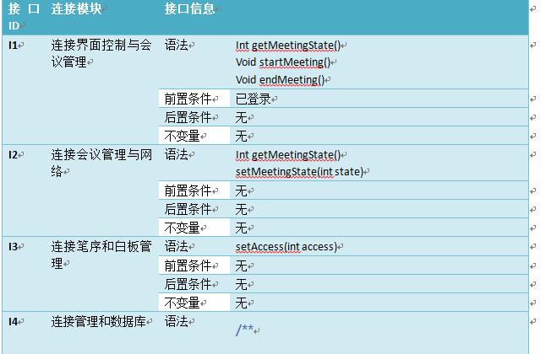
第三循环 3/18~4/15 ——Important High Level Design
系统架构
Socket+MySQL
模块划分、接口定义
工作分解
评审

Slide 12
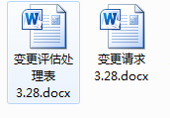
Problem&Feature
需求规格说明书简陋、Redo
使用变更请求表3.28
Plan单机版白板、语音、文件存储
计划第一次里程碑 5.17整合
集成测试计划-----从5.18

Slide 13
第四循环 4/18~6/4
Important Change 5.1
Socket To RMI-Redesign

Slide 14
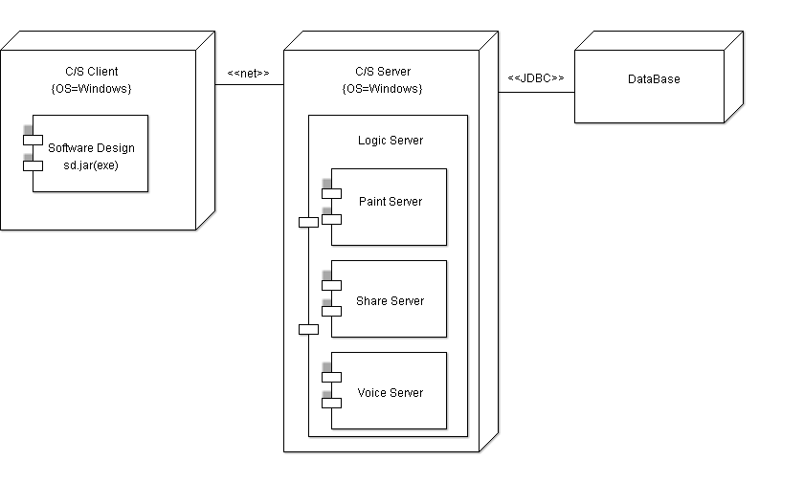
系统架构 Java + RMI +socket+ MySQL

Slide 15
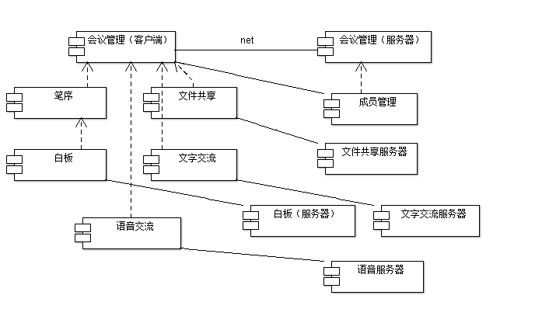

Slide 16
详细开发责任制
项目经理
项目质量标准负责
项目开发进度负责
质量保障员
技术经理
质量负责如是否负责需求、BUG率
负责技术标准如架构、难点
开发人员

Slide 17
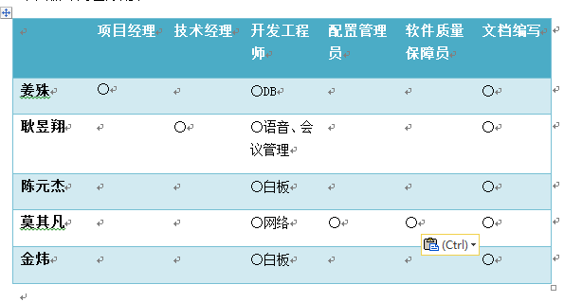
分工

Slide 18
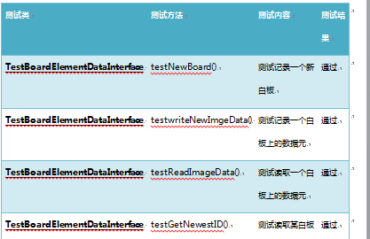
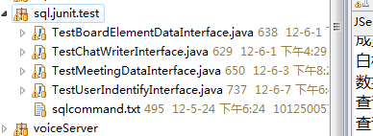
单元测试
Self Control

Slide 19
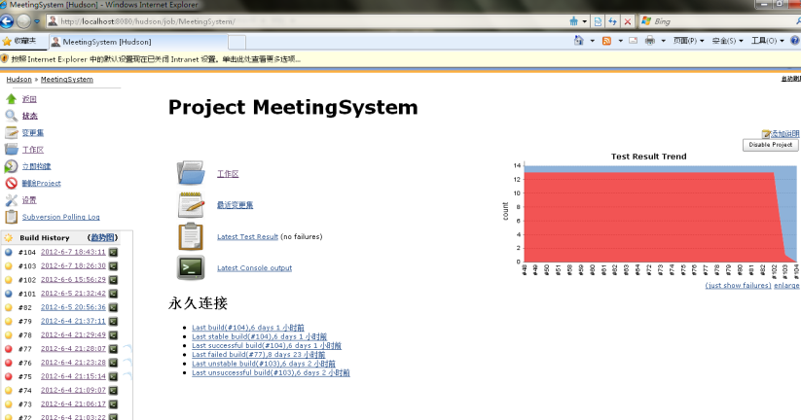
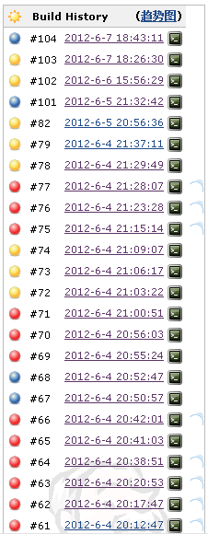
集成测试 Review svn+hudson+maven+tomcat+sonar

Slide 20
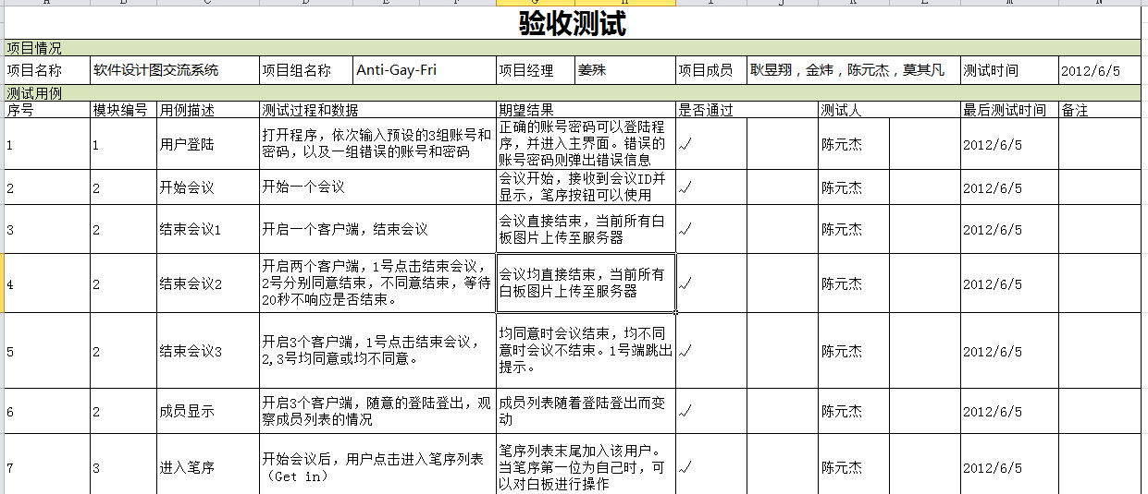
验收测试

Slide 21
Others
用户手册
产品发布
项目总结
And soon..

Slide 22
What do we experience?

Slide 23
Two changes
一次第三循环开始重新做需求规格说明书
一次详细设计5.1号更改网络架构
Develop Problem
Branches 详细开发第一次迭代5.2
第二次迭代5.10 Cancel
第三次5.17持续集成
Conflicts 文件版本冲突 Lock
Version Back

Slide 24
What’s the product?

Slide 25
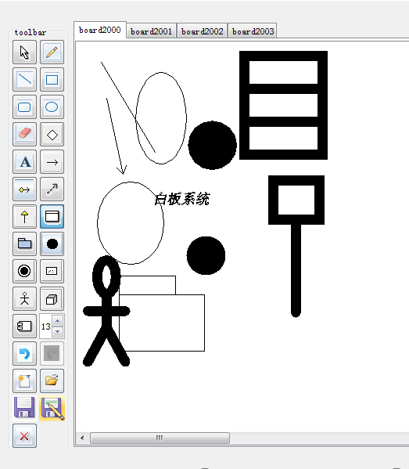
Fearures
Multi boards
Lots of UML
Pencil and Rubber
Line width
Undo & Redo
Multi Save formats

Slide 26
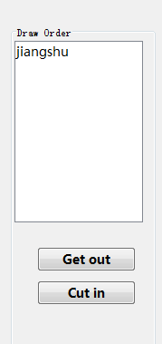
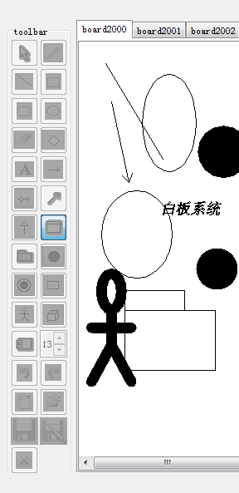
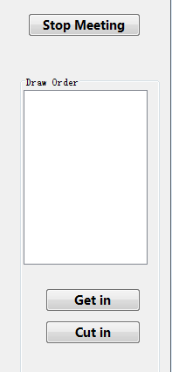
Board Control
Get In
Get Out
Cut in

Slide 27
白板
起止参数坐标
BufferImage
UML Units
JPanel

Slide 28
广播数据流——白板、文字聊天
Client One白板数据
Server
RMI-Sender
SQL
RECORD
Client Two白板
Client
RMI-Reciver

Slide 29
Exception
Come in halfway
Server Break down
Someone leaves
Time Count

Slide 30
Break Down—Client、Server
Client
Board
RMI
Interface
下载更新数据
SQL
Record
Control
System

Slide 31
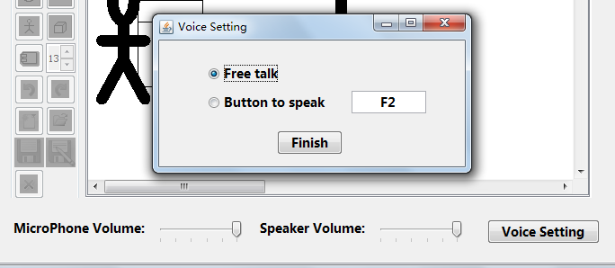
语音系统

Slide 32
语音技术
TCP
Socket1
Client
发送时除杂
读取
同一个
Server
读取
Socket1
写
混音处理

Slide 33
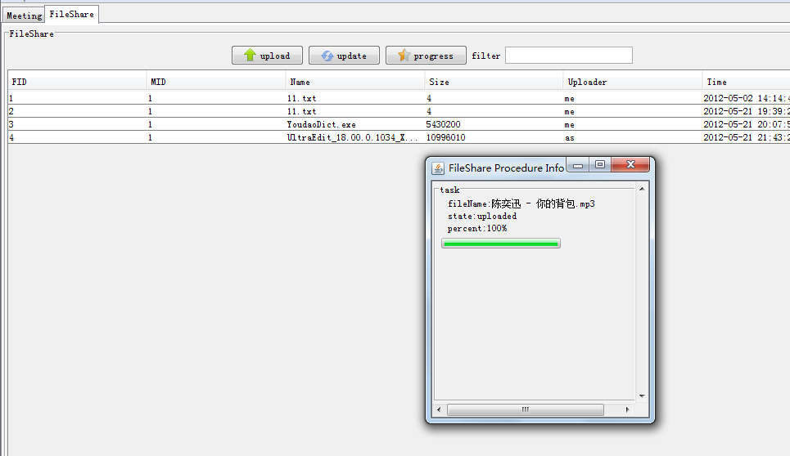
File share

Slide 34
点对点数据流——文件共享
上传
RMI
Interface
Client
FileSystem
Client
FileSystem
SQL
Record
下载

Slide 35
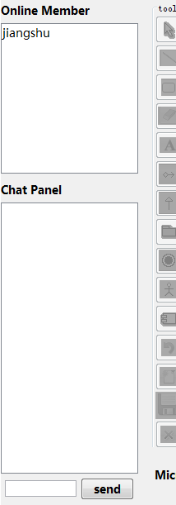
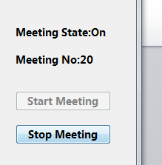
会议管理&聊天

Slide 36
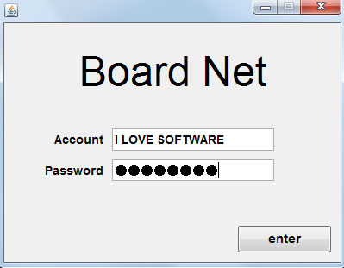
Thank you!

